Slide 1
Παθολογική Νοσηλευτική ΙΙ (Ε)
Ανοικτά Ακαδημαϊκά Μαθήματα στο ΤΕΙ Αθήνας
Ενότητα 11: Μέτρηση της αιματηρής Αρτηριακής Πίεσης-Αέρια Αίματος
Θεοδώρα Στρουμπούκη
Τμήμα Νοσηλευτικής
Το περιεχόμενο του μαθήματος διατίθεται με άδεια Creative Commons εκτός και αν αναφέρεται διαφορετικά | Το έργο υλοποιείται στο πλαίσιο του Επιχειρησιακού Προγράμματος «Εκπαίδευση και Δια Βίου Μάθηση» και συγχρηματοδοτείται από την Ευρωπαϊκή Ένωση (Ευρωπαϊκό Κοινωνικό Ταμείο) και από εθνικούς πόρους.

Slide 2
Εργαστήριο Παθολογική Νοσηλευτική ΙΙ
«Μέτρηση της αιματηρής Αρτηριακής Πίεσης– Αέρια Αίματος»
Δ΄ εξάμηνο
Τμήμα Νοσηλευτικής, ΤΕΙ Αθήνας
2013
Το εργαστήριο διδάσκεται σε ομάδες 20 ατόμων από τους εξής καθηγητές:
Μ. Μπουζίκα, Σ. Παρισσόπουλος, Θ. Στρουμπούκη

Slide 3
Εργαστήριο Παθολογική Νοσηλευτική ΙΙ
«Μέτρηση της αιματηρής Αρτηριακής Πίεσης– Αέρια Αίματος»
Διδάσκοντες:
Στυλιανός Παρισσόπουλος, Μερόπη Μπουζίκα, Βασιλική Κουτσοπούλου, Γεωργία Τουλιά, Θεοδώρα Στρουμπούκη, Θεόδωρος Κατσούλας.

Slide 4
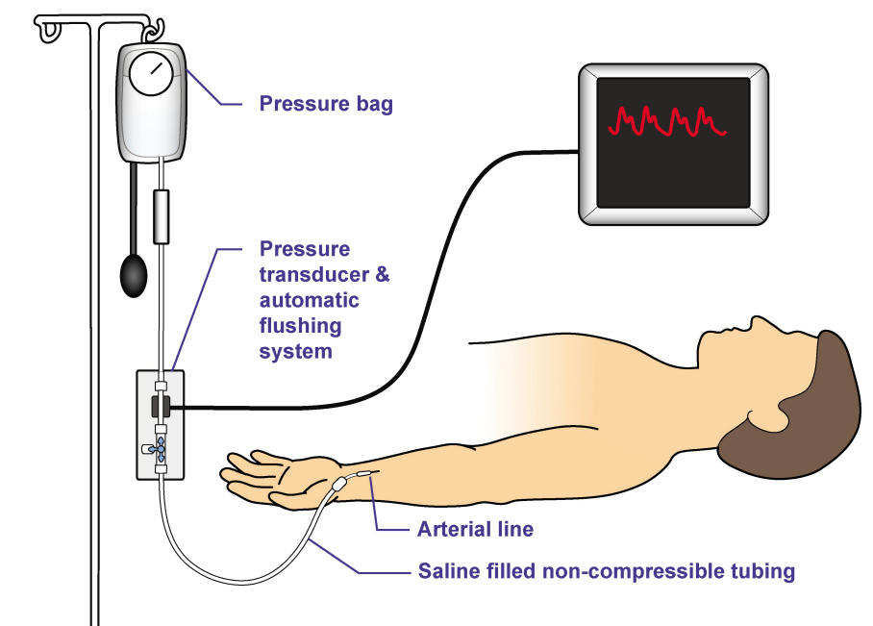
Αιματηρή μέτρηση αρτηριακής πίεσης
icumusings.blogspot.gr

Slide 5
Μέση Αρτηριακή Πίεση (ΜΑΠ)
140
Συστολική πίεση
Μέση αρτηριακή πίεση
120
Αρτηριακή πίεση ( mmHg)
ΜΑΠ = (ΣΑΠ + 2χΔΑΠ)/3,
Οδηγός πίεση αιμάτωσης των οργάνων,
Επιθυμητή πίεση >60mmHg,Η έμμεση μέτρηση μπορεί να έχει φυσιολογική διαφορά από την άμεση περίπου 15 mmHg.
100
Διαστολική πίεση
80
0
0,1
0,2
0,3
0,4
Χρόνος (sec)

Slide 6
Υπολογισμός Μέσης Αρτηριακής Πίεσης (ΜΑΠ)
Μέση αρτηριακή πίεση = $\frac{\left(\left(2×Διαστολική πίεση\right)+Συστολική πίεση\right)}{3}$
Παράδειγμα :
Συστολική πίεση 120mmHg,
Διαστολική πίεση 80mmHg,
τότε ΜΑΠ= $\frac{\left(\left(2×80\right)+120\right)}{3}$ = 93,33mmHg

Slide 7
Κυματομορφή αρτηριακής πίεσης
P(mm Hg)
a : ρυθμός αύξησης της πίεσης, σχετίζεται με τη συσταλτικότητα του μυοκαρδίου,
b : όγκος παλμού,
c : χρόνος συστολής, μυοκαρδιακή κατανάλωση οξυγόνου,
d : χρόνος διαστολής, προσφορά οξυγόνου στο μυοκάρδιο.
b
a
c
d

Slide 8
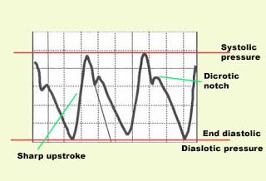
Δικροτική εγκοπή
ccrnnurse.blogspot.gr

Slide 9
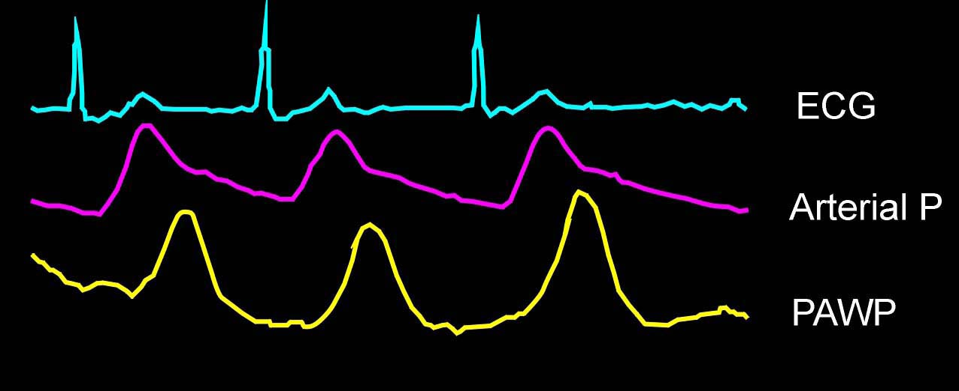
ΗΚΓ και κυματομορφή αρτηριακής πίεσης
blog.naver.com

Slide 10
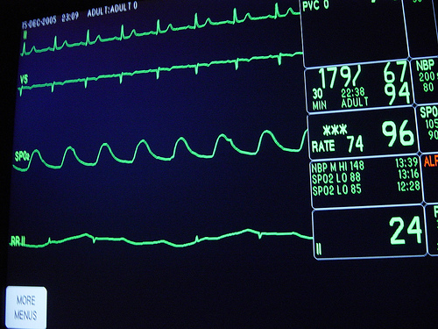
Monitoring στη ΜΕΘ (κυματομορφή αρτηριακής πίεσης)
“Lubbock Heart Hospital, Dec 16-17, 2005”, από brykmantra διαθέσιμο με άδεια CC BY-SA 2.0

Slide 11
Η δυναμική ανταπόκριση του συστήματος καταγραφής (1 από 2)
Ένα σύστημα πού ενισχύει το εισερχόμενο σήμα λέγεται underdamped.
Ένα underdamped σύστημα μπορεί να δημιουργήσει δύο ειδών προβλήματα στην καταγραφή πίεσης:
υπερεκτίμηση της πίεσης - ιδίως της συστολικής (στην περίπτωση της αρτηριακής πίεσης μέχρι και κατά 15-30 mmHg),
ενίσχυση των artifacts της κυματομορφής (πχ catheter whip στην πνευμονική αρτηρία).
Overdamped system: προκαλεί εξασθένηση του εισερχόμενου σήματος και απώλεια λεπτομερειών της κυματομορφής. Μείωση του συστολικού peak και της πίεσης σφυγμού, ενώ η άνοδος και πτώση της κυματομορφής γίνονται με πολύ βραδύ ρυθμό.
Μικρού βαθμού damping είναι επιθυμητό γιατί περιορίζει τον <<θόρυβο>>.
Notes:
10

Slide 12
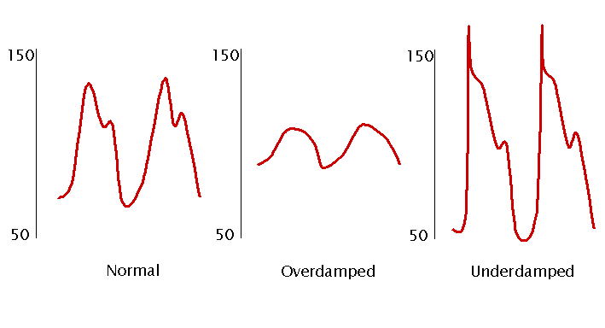
Η δυναμική ανταπόκριση του συστήματος καταγραφής (2 από 2)
Damping, Department of Anaesthesia and Intensive Care, ελεύθερο για επαναχρησιμοποίηση, όχι για εμπορική χρήση

Slide 13
Αίτια overdamping
Παρουσία φυσαλίδων αέρα στο σύστημα,
Χρήση συνδετικών σωληνώσεων μεγάλου μήκους (καλό να μην υπερβαίνουν το 1 m),
Χρήση ιδιαίτερα ενδοτικών συνδετικών σωληνώσεων,
Σωληνώσεις <<διπλωμένες>> ή με συνδετικά Τ,
Ξεφούσκωτος ασκός,
Έχει τελειώσει ο ορός,
Ανατομικοί παράγοντες σχετιζόμενοι με καθετήρα (πήγματα).

Slide 14
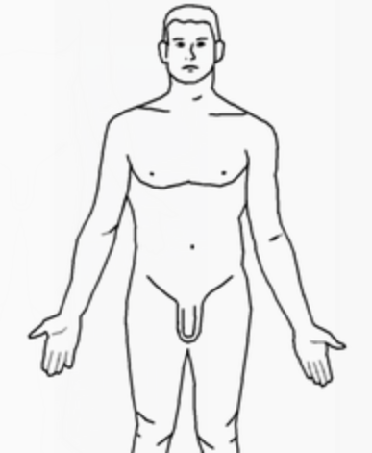
Κυματομορφές αρτηριακής πίεσης σε συγκεκριμένες θέσης της αρτηριακής κυκλοφορίας 1
Αορτική ρίζα
Βραχίονιος αρτηρία
Κερκιδική αρτηρία
Μηριαία αρτηρία
“HumanBodyFeaturesV1”, από Vsion διαθέσιμο ως κοινό κτήμα
Η κυματομορφή της ΑΠ μεταβάλλεται καθώς το κύμα πίεσης απομακρύνεται από την εγγύς αορτή- η ΣΠ σταδιακά αυξάνεται ενώ το συστολικό τμήμα της κυματομορφής μειώνεται.

Slide 15
Κυματομορφές αρτηριακής πίεσης σε συγκεκριμένες θέσης της αρτηριακής κυκλοφορίας 2
Αορτική ρίζα
Βραχίονιος αρτηρία
Κερκιδική αρτηρία
Μηριαία αρτηρία
“HumanBodyFeaturesV1”, από Vsion διαθέσιμο ως κοινό κτήμα
Η αύξηση της ΣΠ στις περιφερικές αρτηρίες είναι αποτέλεσμα των κυμάτων πίεσης που αντανακλώνται προς τα πίσω από την περιφέρεια λόγω διακλαδώσεως των αγγείων. Η ενίσχυση της ΣΠ είναι ιδιαίτερα εμφανής όταν οι αρτηρίες είναι ανένδοτες. Η ΜΑΠ παραμένει πρακτικά αμετάβλητη.

Slide 16
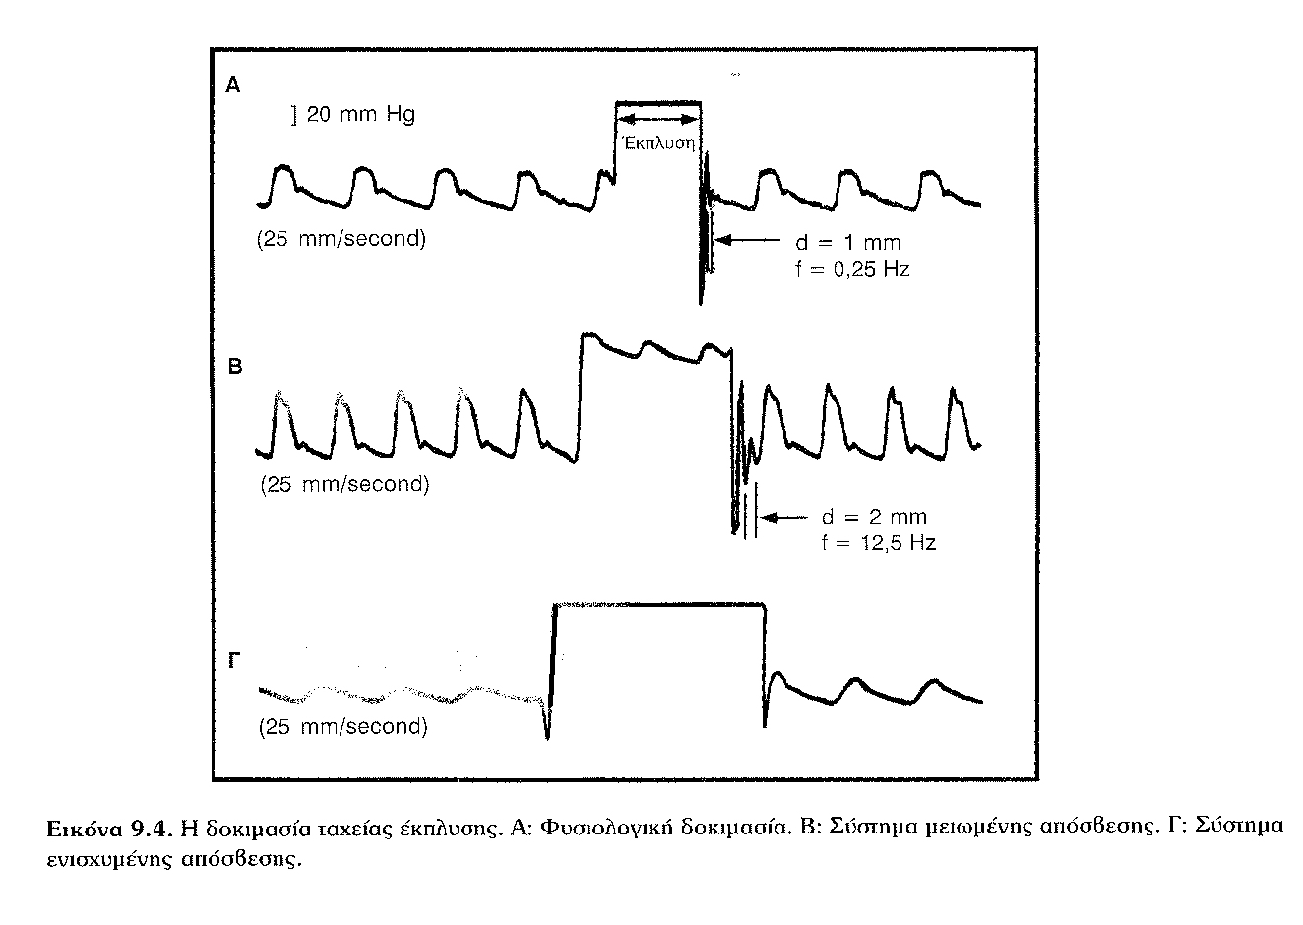
Αλλοίωση κυματομορφών
Η δοκιμασία ταχείας έκπλυσης :
Α. Φυσιολογική δοκιμασία,
Β. Σύστημα μειωμένης απόσβεσης,
Γ. Σύστημα ενισχυμένης απόσβεσης.
Εξαρτάται από την συχνότητα συντονισμού και παράγοντα απόσβεσης του συστήματος.
Α. Φυσιολογικό
Β. Σύστημα καταγραφής μειωμένης απόσβεσης (μπορεί να ενισχύσει την ΣΑΠ μέχρι και κατά 25mmHg).
Γ. Σύστημα ενισχυμένης απόσβεσης λόγω ύπαρξης φυσαλίδων αέρα

Slide 17
Συχνότητα συντονισμού (f) συστήματος καταγραφής
Η συχνότητα των ταλαντώσεων μετά από δοκιμασία έκπλυσης και υπολογίζεται ως αντίστροφο της περιόδου χρόνου μεταξύ των ταλαντώσεων:
f (Hz) = ταχύτητα χαρτιού καταγραφής (mm/sec) / d (απόσταση μεταξύ ταλαντώσεων (mm).

Slide 18
Νοσηλευτική παρακολούθηση (1 από 2)
Από αρτηριακή γραμμή χορηγείται αποκλειστικά N/S, ποτέ κάποιο φάρμακο.
Η μακροχρόνια παραμονή συνεπάγεται υψηλό κίνδυνο ενδαγγειακής λοίμωξης (σημεία μόλυνσης).
Απαιτείται συχνός ηπαρινισμός της γραμμής (απομάκρυνση φυσαλίδων, θρόμβων).
Artifacts:
ακατάλληλο ύψος μορφομετατροπέα,
επιπέδωση κυματομορφής όταν η άκρη του καθετήρα εφάπτεται στο τοίχωμα του αγγείου.

Slide 19
Νοσηλευτική παρακολούθηση (2 από 2)
Η διατήρηση της ταχύτητας ροής μετά από κάθε χρησιμοποίηση της βαλβίδας ταχείας ροής (3 σταγ/min).
Η πίεση στον αεροθάλαμο να βρίσκεται σταθερή 300mmHg.
Ασκήσεις του άκρου για προαγωγή της αιμάτωσής του.
Εμφάνιση επιπλοκών.

Slide 20
Αέρια αίματος
pH = …
pCO2 = …... mm Hg
pO2 = …… mm Hg
HCO3 = ….. mmol/L
Na+ = ….. mmol/L
K+ = ..… mmol/L
Lac = ….. mmol/L
Hct = %
BE = ….. mmol/L
Γιατί παίρνω αρτηριακό αίμα;
Οξεοβασική ισορροπία
Ποιες τιμές με ενδιαφέρουν;
Οξέωση;
Αλκάλωση;
Μεταβολική;
Αναπνευστική;

Slide 21
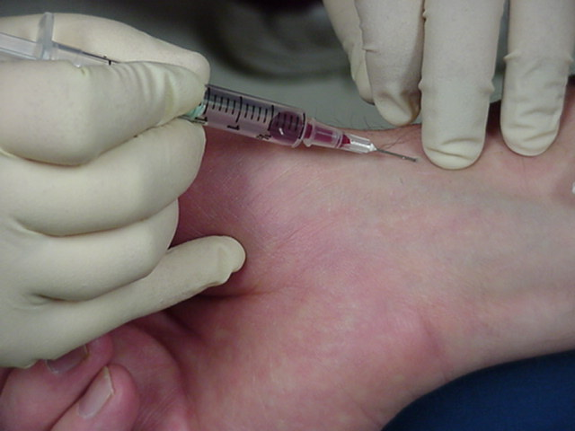
Λήψη αρτηριακού αίματος απευθείας από την αρτηρία (1 από 2)
Από breathinstephen.com διαθέσιμο με άδεια CC BY-NC-ND 3.0 US

Slide 22
Λήψη αρτηριακού αίματος απευθείας από την αρτηρία (2 από 2)
Arterial Blood Gas Sampling - Anatomic Animation

Slide 23
Διαδικασία λήψης αρτηριακού αίματος από αρτηριακή γραμμή (1 από 5)
Για τη λήψη δείγματος αίματος προς μέτρηση των αερίων, χρησιμοποιήστε τη μέθοδο του ενός ή των δύο διακοπτών.
Μέθοδος των δύο διακοπτών (two-stopcock method):
Προσαρμόστε σύριγγα των 10 ml στο διακόπτη που είναι κοντά στην αρτηρία (περιφερικό διακόπτη). Προσαρμόστε την ηπαρινισμένη ABG (Arterial Blood Gas) σύριγγα στο διακόπτη που είναι κοντά στον ασθενή (εγγύς διακόπτης).
Στρίψτε τον περιφερικό διακόπτη εκτός μορφομετατροπέα και προς τον ασθενή. Αναρροφήστε 10 ml αίματος προς αφαίρεση τυχόν ηπαρινισμένου αίματος από τη γραμμή. Στρίψτε το διακόπτη εκτός της σύριγγας των 10ml.

Slide 24
Διαδικασία λήψης αρτηριακού αίματος από αρτηριακή γραμμή (2 από 5)
Στρίψτε τον εγγύς διακόπτη εκτός μορφομετατροπέα και εκτός ασθενούς. Αναρροφήστε 1 ml αίματος στη σύριγγα ABG. Στρίψτε το διακόπτη εκτός σύριγγας ABG. Αφαιρέστε τη σύριγγα ABG και διώξτε τυχόν αέρα, πριν καλύψετε το στόμιο της και την τοποθετήσετε σε πάγο.
Επανεγχύστε το αίμα της σύριγγας των 10 ml στον ασθενή (προαιρετικό). Στρίψτε τον περιφερικό διακόπτη εκτός μορφομετατροπέα, στρίψτε τον προς τον ασθενή, επανεγχύστε το αίμα και στρίψτε το διακόπτη εκτός της θύρας της σύριγγας. Αν η επανέγχυση δεν είναι επιθυμητή, αφήστε το διακόπτη κλειστό, αφαιρέστε τη σύριγγα των 10 ml και πετάξτε την.
Πλύνετε και τους δύο διακόπτες, όπως περιγράφεται στη διαδικασία και καλύψτε τους με αποστειρωμένους νεκρούς τερματιστές (stopcock).

Slide 25
Διαδικασία λήψης αρτηριακού αίματος από αρτηριακή γραμμή (3 από 5)
Μέθοδος του ενός διακόπτη (one-stopcock method):
Προσαρμόστε σύριγγα 10 ml στο διακόπτη που είναι κοντά στον καθετήρα.
Στρίψτε το διακόπτη εκτός μορφομετατροπέα και προς τον ασθενή. Αναρροφήστε 10 ml προς αφαίρεση τυχόν ηπαρινισμένου αίματος από τη γραμμή. Στρίψτε το διακόπτη εκτός σύριγγας 10 ml. Αφαιρέστε και πετάξτε στα άχρηστα τη σύριγγα των 10 ml.
Προσαρμόστε την ηπαρινισμένη σύριγγα ABG στη θύρα. Στρίψτε το διακόπτη εκτός μορφομετατροπέα και προς τον ασθενή. Αναρροφήστε 1 ml αίματος στη σύριγγα ABG. Στρίψτε το διακόπτη εκτός σύριγγας ABG. Αφαιρέστε τη σύριγγα ABG και διώξτε τυχόν αέρα, καλύψετε το στόμιο της και τοποθετήστε την σε πάγο.
Πλύνετε το διακόπτη, όπως περιγράφηκε και καλύψτε με αποστειρωμένο νεκρό τερματιστή.

Slide 26
Διαδικασία λήψης αρτηριακού αίματος από αρτηριακή γραμμή (4 από 5)
Arterial Blood Gas Drawing

Slide 27
Διαδικασία λήψης αρτηριακού αίματος από αρτηριακή γραμμή (5 από 5)
Arterial line sampling to obtain an arterial blood gas

Slide 28
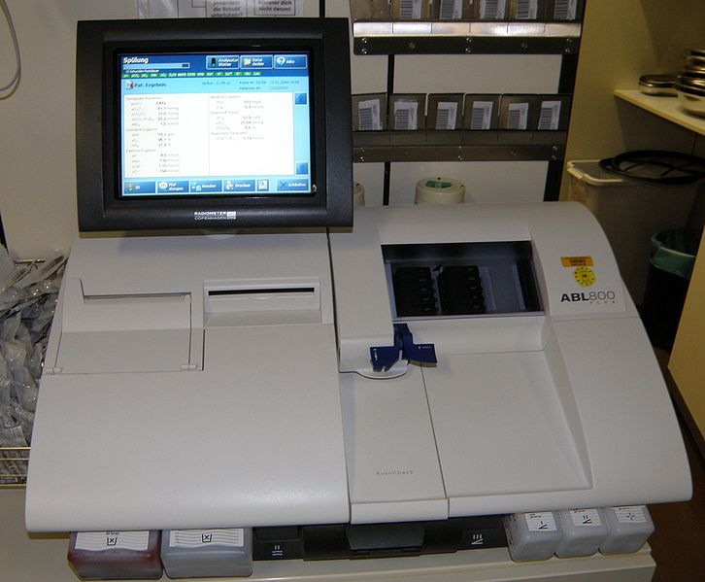
Αναλυτής αερίων αίματος
“BGA” από PhilippN διαθέσιμο με άδεια GNU Free Documentation License Version 1.2

Slide 29
Φυσιολογικές τιμές αερίων αίματος
pH: 7.35 - 7.45
Μέτρο της οξεοβασικής ισορροπίας (συγκέντρωση ιόντων υδρογόνου).
pO₂: 60-90mmHg
Μέτρο της μερικής πίεσης του οξυγόνου στο αρτηριακό αίμα.
pCO₂: 35-45mmHg
Μέτρο της μερικής πίεσης του διοξειδίου στο πλάσμα, μέτρο του κατά λεπτόν αερισμού, ρυθμίζεται από τον αερισμό, ανακλά την κατάσταση της αναπνευστικής οξεοβασικής ισορροπίας.
HCO₃: 22-26mEq/L
Μέτρο των ελεύθερων διττανθρακικών στο αίμα ανακλά την μεταβολική οξεοβασική ισορροπία που ρυθμίζεται από τους νεφρούς.
O₂Sat: 96-100%
Δείχνει το ποσοστό της αιμοσφαιρίνης που είναι δεσμευμένο με την Hgb.

Slide 30
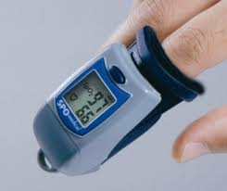
Παλμικό οξύμετρο
Από breathinstephen.com διαθέσιμο με άδεια CC BY-NC-ND 3.0 US

Slide 31
Άσκηση 1
Άσκηση
pH = 7.47
pCO2 = 36 mm Hg
pO2 = 123 mm Hg
HCO3 = 26.2
Na+ = 141
K+ = 3.4
Lac = 1.3
Hct = 27%
ερμηνεία

Slide 32
Άσκηση 2
Άσκηση
pH = 7.294
pCO2 = 5.42 kPa = 40.7 mm Hg
pO2 = 13.68 kPa = 102.6 mm Hg
HCO3 = 19.3
Na+ = 137
K+ = 3.8
Lac = 1.3
Hct = 29 %
BE = - 6.7
ερμηνεία

Slide 33
Άσκηση 3
Άσκηση
pH = 6.845
pCO2 = 55.12 mm Hg
pO2 = 44 mm Hg
HCO3 = 9.3
Na+ = 139
K+ = 5.11
Lac = 10.4
Hct = 20 %
BE = - 22
ερμηνεία

Slide 34
Άσκηση 4
Άσκηση
pH = 7.498
pCO2 = 34.5 mm Hg
pO2 = 120 mm Hg
HCO3 = 26.2
Na+ = 149
K+ = 4.00
Lac = 2.6
Hct = 25 %
BE = +2.9
ερμηνεία

Slide 35
Επιπλοκές
Ισχαιμία ιστών, ψευδοανεύρυσμα, αρτηριοφλεβώδης επικοινωνία.
Αιμορραγία.
Αρτηριακή εμβολή.
Λοίμωξη.
Περιφερειακή νευροπάθεια.
Κακή ερμηνεία των μετρήσεων.
Εσφαλμένη χρήση του εξοπλισμού.
Συμπέρασμα :
Απαραίτητος ο έλεγχος σημείου εισαγωγής τουλάχιστον άπαξ ημερησίως και αφαίρεση του καθετήρα εντός 3-4 ημερών ή εάν εμφανιστεί επιπλοκή.

Slide 36
Τέλος Ενότητας

Slide 37
Σημειώματα

Slide 38
Σημείωμα Αναφοράς
Copyright Τεχνολογικό Εκπαιδευτικό Ίδρυμα Αθήνας, Θεοδώρα Στρουμπούκη 2014. Θεοδώρα Στρουμπούκη. «Παθολογική Νοσηλευτική ΙΙ (Ε). Ενότητα 11: Μέτρηση της αιματηρής αρτηριακής πίεσης-Αέρια Αίματος». Έκδοση: 1.0. Αθήνα 2014. Διαθέσιμο από τη δικτυακή διεύθυνση: ocp.teiath.gr.

Slide 39
Σημείωμα Αδειοδότησης
Το παρόν υλικό διατίθεται με τους όρους της άδειας χρήσης Creative Commons Αναφορά, Μη Εμπορική Χρήση Παρόμοια Διανομή 4.0 [1] ή μεταγενέστερη, Διεθνής Έκδοση. Εξαιρούνται τα αυτοτελή έργα τρίτων π.χ. φωτογραφίες, διαγράμματα κ.λ.π., τα οποία εμπεριέχονται σε αυτό. Οι όροι χρήσης των έργων τρίτων επεξηγούνται στη διαφάνεια «Επεξήγηση όρων χρήσης έργων τρίτων».
Τα έργα για τα οποία έχει ζητηθεί άδεια αναφέρονται στο «Σημείωμα Χρήσης Έργων Τρίτων».
[1] http://creativecommons.org/licenses/by-nc-sa/4.0/
Ως Μη Εμπορική ορίζεται η χρήση:
που δεν περιλαμβάνει άμεσο ή έμμεσο οικονομικό όφελος από την χρήση του έργου, για το διανομέα του έργου και αδειοδόχο
που δεν περιλαμβάνει οικονομική συναλλαγή ως προϋπόθεση για τη χρήση ή πρόσβαση στο έργο
που δεν προσπορίζει στο διανομέα του έργου και αδειοδόχο έμμεσο οικονομικό όφελος (π.χ. διαφημίσεις) από την προβολή του έργου σε διαδικτυακό τόπο
Ο δικαιούχος μπορεί να παρέχει στον αδειοδόχο ξεχωριστή άδεια να χρησιμοποιεί το έργο για εμπορική χρήση, εφόσον αυτό του ζητηθεί.

Slide 40
Επεξήγηση όρων χρήσης έργων τρίτων
©
Δεν επιτρέπεται η επαναχρησιμοποίηση του έργου, παρά μόνο εάν ζητηθεί εκ νέου άδεια από το δημιουργό.
διαθέσιμο με άδεια CC-BY
Επιτρέπεται η επαναχρησιμοποίηση του έργου και η δημιουργία παραγώγων αυτού με απλή αναφορά του δημιουργού.
διαθέσιμο με άδεια CC-BY-SA
Επιτρέπεται η επαναχρησιμοποίηση του έργου με αναφορά του δημιουργού, και διάθεση του έργου ή του παράγωγου αυτού με την ίδια άδεια.
διαθέσιμο με άδεια CC-BY-ND
Επιτρέπεται η επαναχρησιμοποίηση του έργου με αναφορά του δημιουργού.
Δεν επιτρέπεται η δημιουργία παραγώγων του έργου.
διαθέσιμο με άδεια CC-BY-NC
Επιτρέπεται η επαναχρησιμοποίηση του έργου με αναφορά του δημιουργού.
Δεν επιτρέπεται η εμπορική χρήση του έργου.
διαθέσιμο με άδεια CC-BY-NC-SA
Επιτρέπεται η επαναχρησιμοποίηση του έργου με αναφορά του δημιουργού
και διάθεση του έργου ή του παράγωγου αυτού με την ίδια άδεια.
Δεν επιτρέπεται η εμπορική χρήση του έργου.
διαθέσιμο με άδεια CC-BY-NC-ND
Επιτρέπεται η επαναχρησιμοποίηση του έργου με αναφορά του δημιουργού.
Δεν επιτρέπεται η εμπορική χρήση του έργου και η δημιουργία παραγώγων του.
διαθέσιμο με άδεια
CC0 Public Domain
Επιτρέπεται η επαναχρησιμοποίηση του έργου, η δημιουργία παραγώγων αυτού και η εμπορική του χρήση, χωρίς αναφορά του δημιουργού.
διαθέσιμο ως κοινό κτήμα
Επιτρέπεται η επαναχρησιμοποίηση του έργου, η δημιουργία παραγώγων αυτού και η εμπορική του χρήση, χωρίς αναφορά του δημιουργού.
χωρίς σήμανση
Συνήθως δεν επιτρέπεται η επαναχρησιμοποίηση του έργου.

Slide 41
Διατήρηση Σημειωμάτων
Οποιαδήποτε αναπαραγωγή ή διασκευή του υλικού θα πρέπει να συμπεριλαμβάνει:
το Σημείωμα Αναφοράς
το Σημείωμα Αδειοδότησης
Τη δήλωση Διατήρησης Σημειωμάτων
το Σημείωμα Χρήσης Έργων Τρίτων (εφόσον υπάρχει)
μαζί με τους συνοδευόμενους υπερσυνδέσμους.

Slide 42
Χρηματοδότηση
Το παρόν εκπαιδευτικό υλικό έχει αναπτυχθεί στο πλαίσιο του εκπαιδευτικού έργου του διδάσκοντα.
Το έργο «Ανοικτά Ακαδημαϊκά Μαθήματα στο ΤΕΙ Αθήνας» έχει χρηματοδοτήσει μόνο την αναδιαμόρφωση του εκπαιδευτικού υλικού.
Το έργο υλοποιείται στο πλαίσιο του Επιχειρησιακού Προγράμματος «Εκπαίδευση και Δια Βίου Μάθηση» και συγχρηματοδοτείται από την Ευρωπαϊκή Ένωση (Ευρωπαϊκό Κοινωνικό Ταμείο) και από εθνικούς πόρους.

